Slide 1
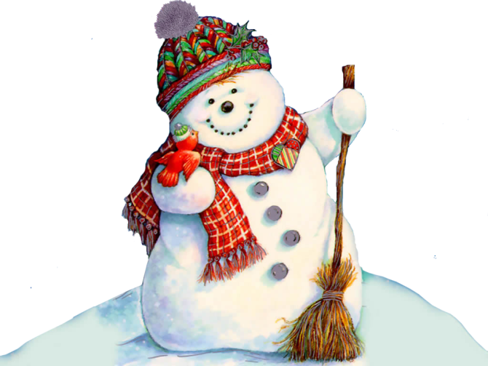
Веселый снеговик
Выполнила воспитатель МБДОУ №20 «Подснежник»
Кассем Светлана Евгеньевна

Slide 2
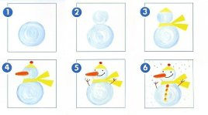

Slide 3
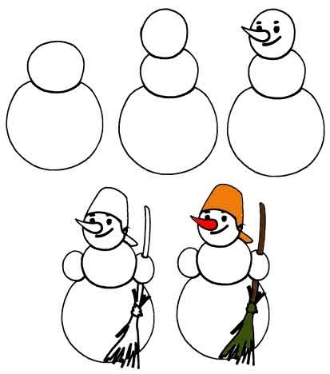

Slide 4
